Slide 1
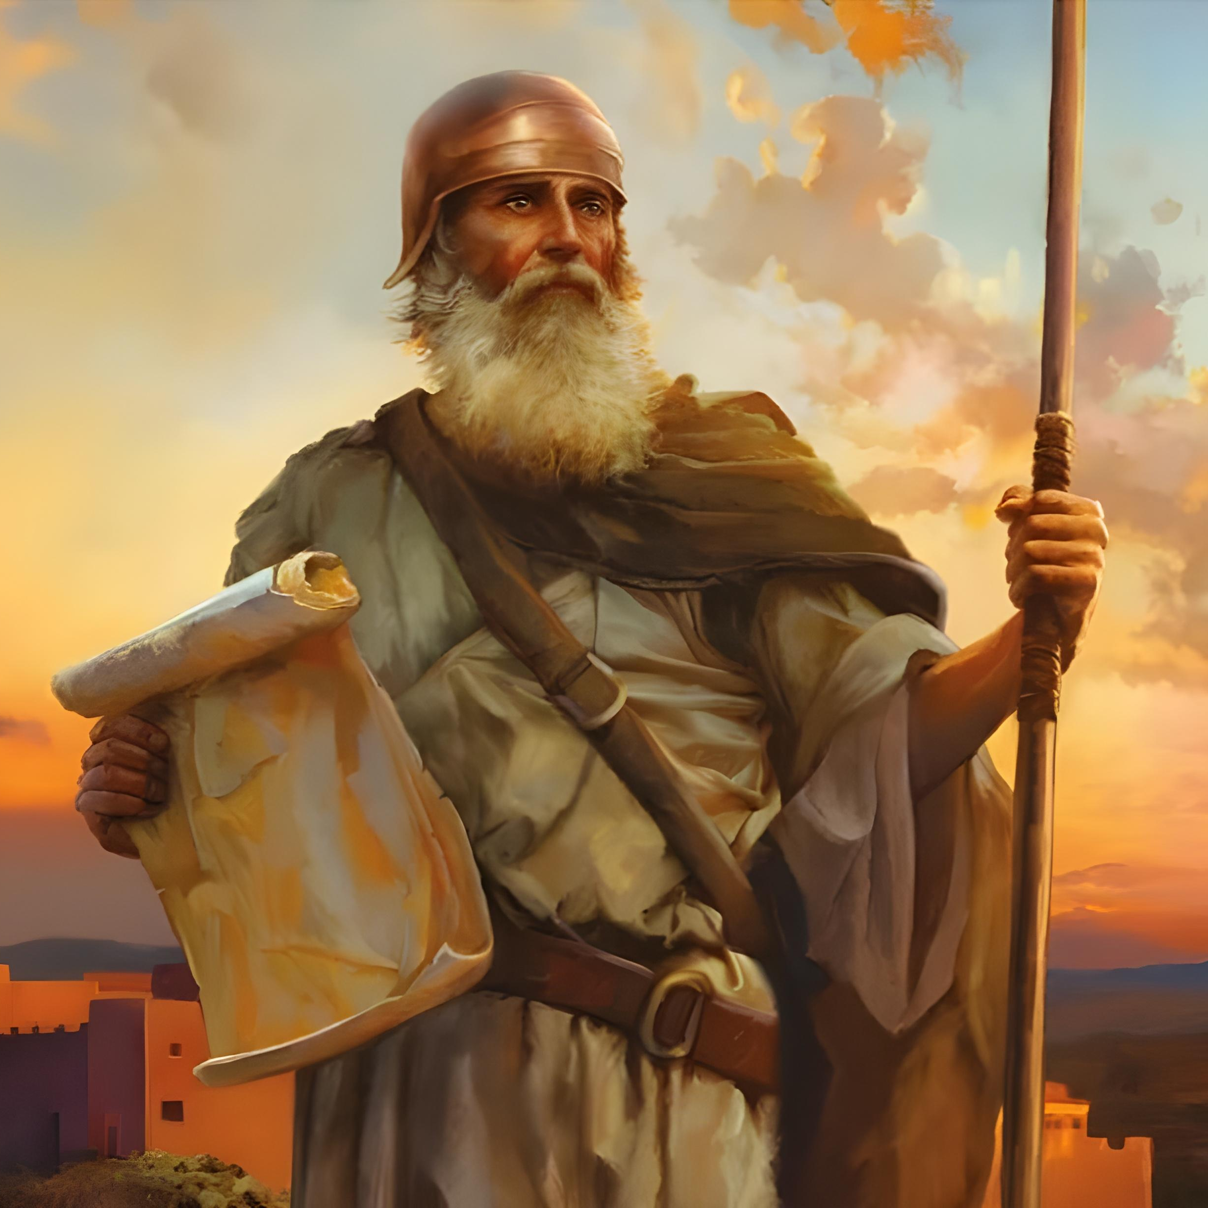
“Отже, будь сильний духом і дуже мужній, аби старанно дотримуватись і діяти, згідно з усім Законом, про який тобі заповів Мій слуга Мойсей. Не ухиляйся від нього ні направо, ні наліво, щоб тобі щастило в усіх твоїх справах.”
І. Навин 1:7

Slide 2

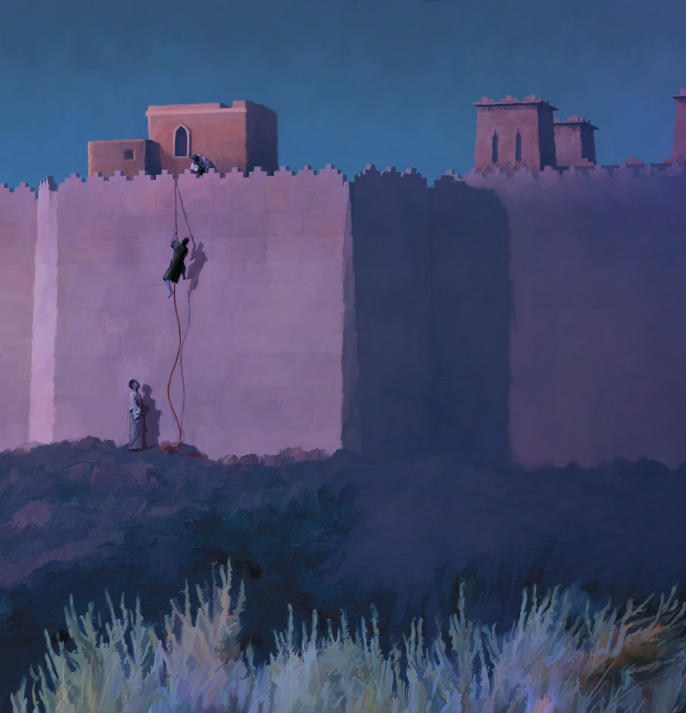
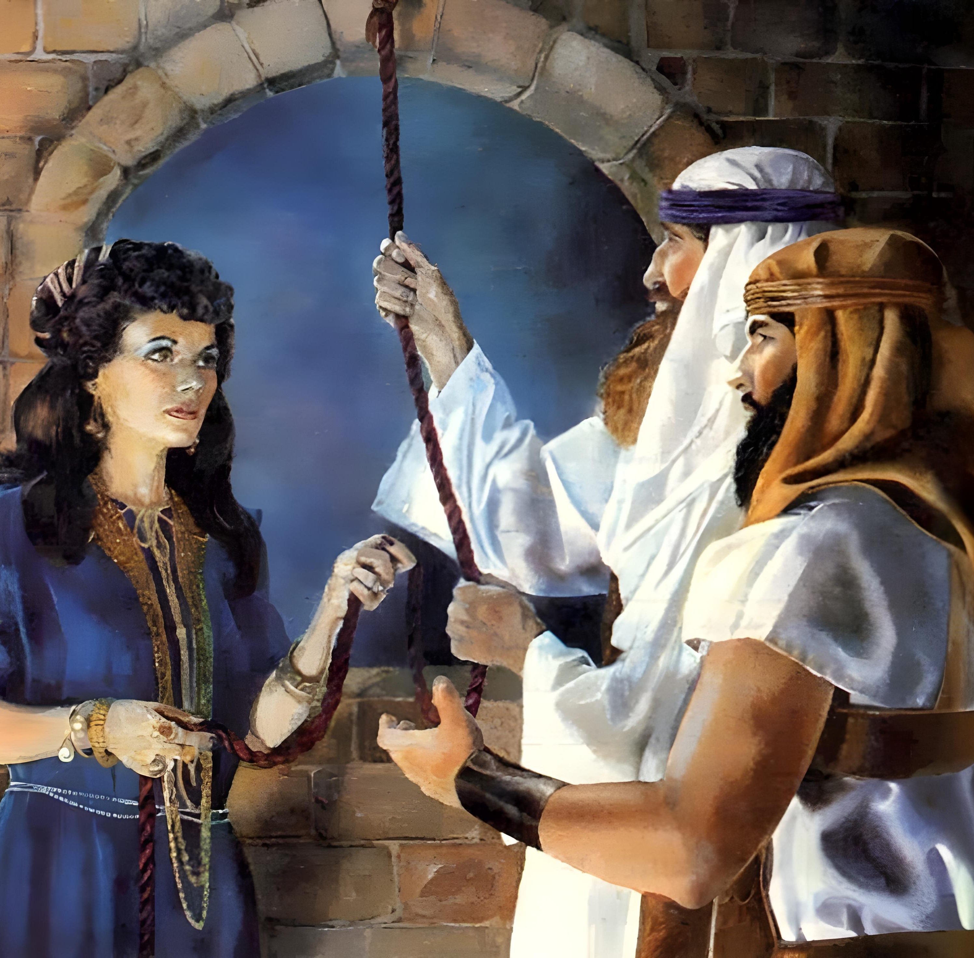
“Вірою блудниця Рахав, прийнявши з миром розвідників, не загинула з невірними.”
(Євр. 11:31)

Slide 3

“Адже Господь, ваш Бог, осушив перед вами води Йордану, доки ви не перейшли, – так само як Господь, ваш Бог, учинив і з Червоним морем, яке Він осушив перед нами, доки ми не перейшли; і щоб усі народи землі пізнали, що Господня рука могутня, та щоб ви боялися Господа, вашого Бога, поки будете жити.”
І. Нав. 4:23, 24

Slide 4
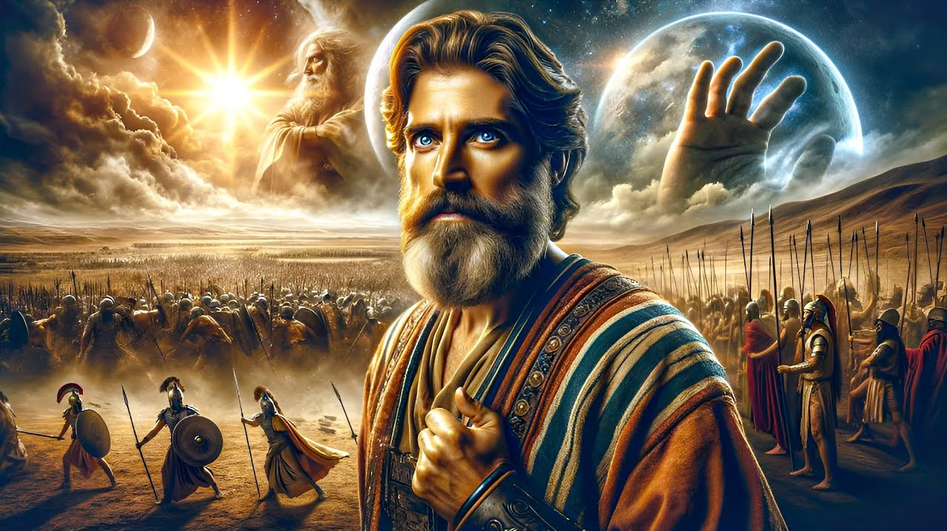
“І не було більше такого дня ні до того, ані пізніше, щоби Господь вислухав і здійснив таке прохання людини, оскільки Сам Господь воював за Ізраїль.
І. Нав. 10:14

Slide 5

“Знищив усіх тих царів і завоював їхні землі. Усе це зробив Ісус протягом одного військового походу, оскільки Господь, Бог Ізраїлю, воював за Ізраїль”
І. Нав. 10:42

Slide 6


“Я Господь, досліджую серце, і випробовую нутро (думки людини ), аби кожному відплатити згідно з його дорогою життя та за плодами його вчинків.”
Єремія 17:10

Slide 7


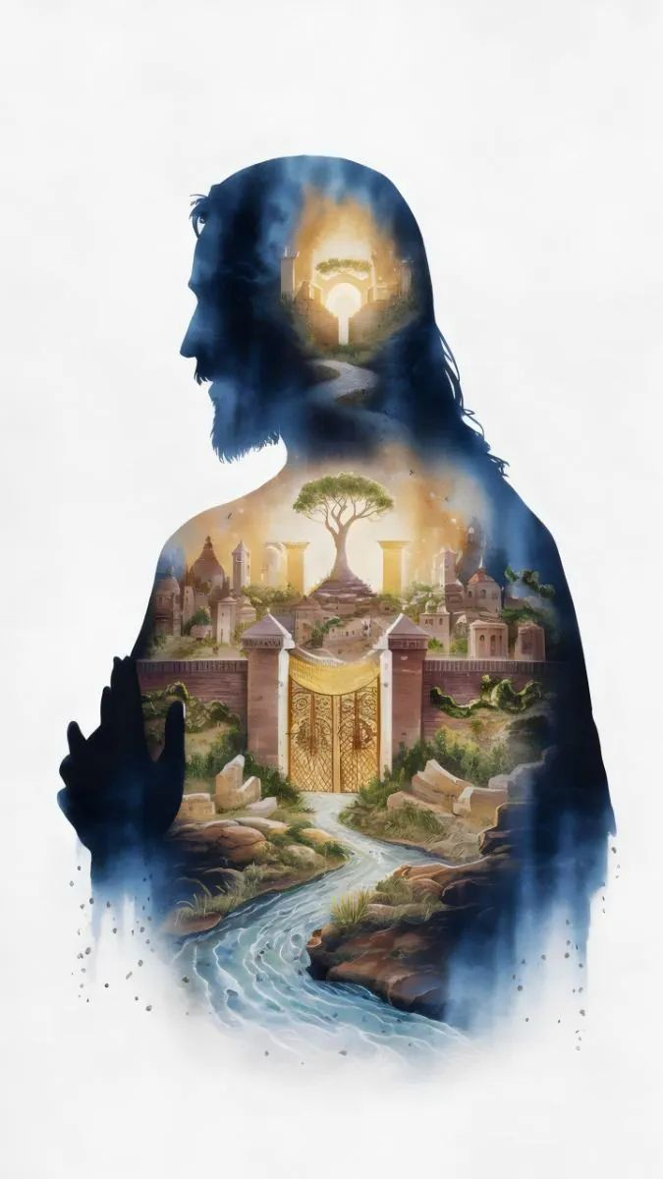
“Шукайте перш за все Царства Божого і Його праведності, а це все вам додасться.”
Mатвій 6:33

Slide 8
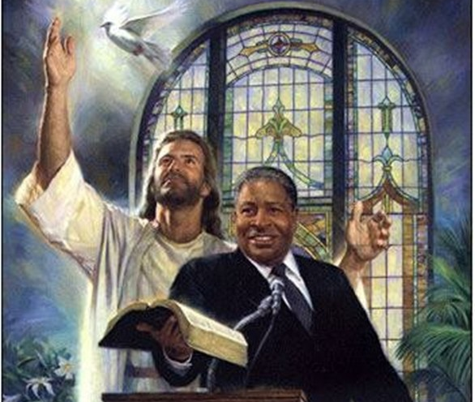
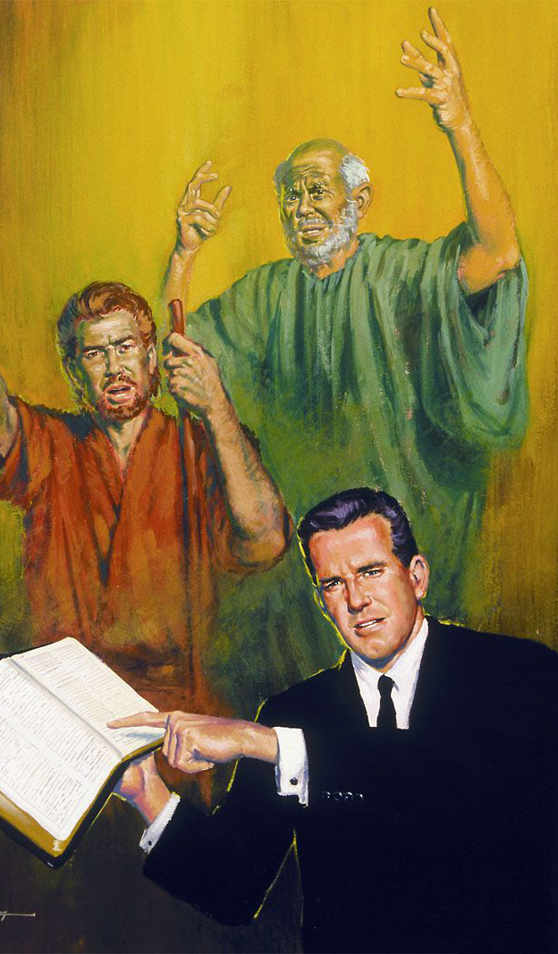

“Згадуйте ваших наставників, які проповідували вам Боже Слово, і, дивлячись на кінець їхнього життя, наслідуйте їхню віру”
(Євреям 13:7)

Slide 9
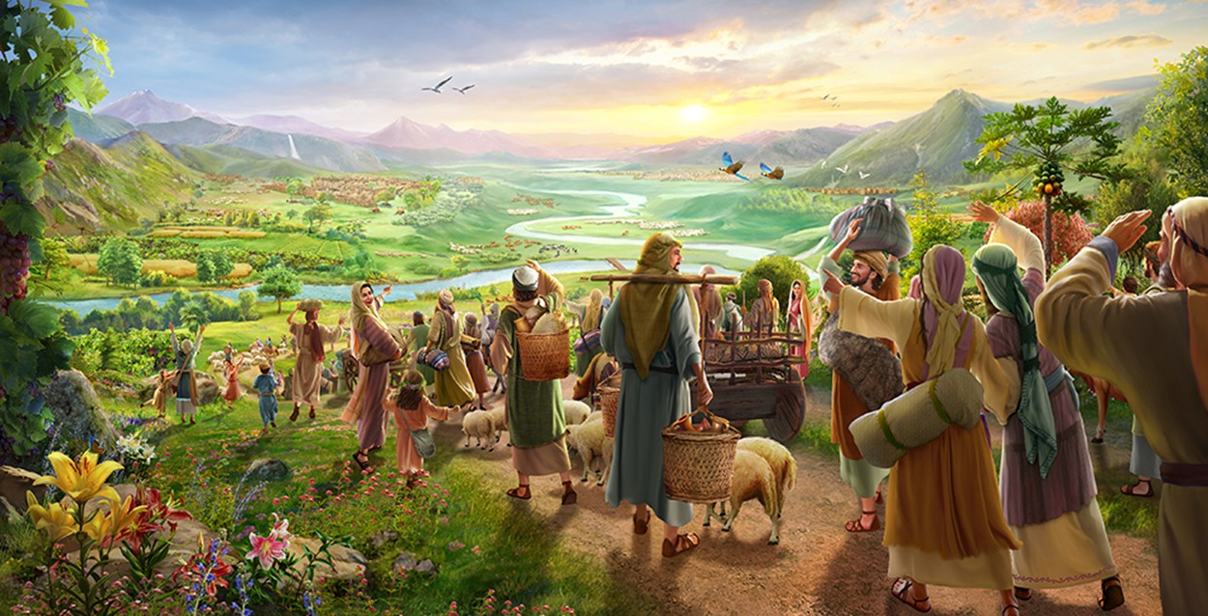
“Повертайтесь в свою фортецю, в’язні, що жили надією. Сьогодні вас запевняю: Я відшкодую вам удвоє.” (Захарія 9:12)

Slide 10
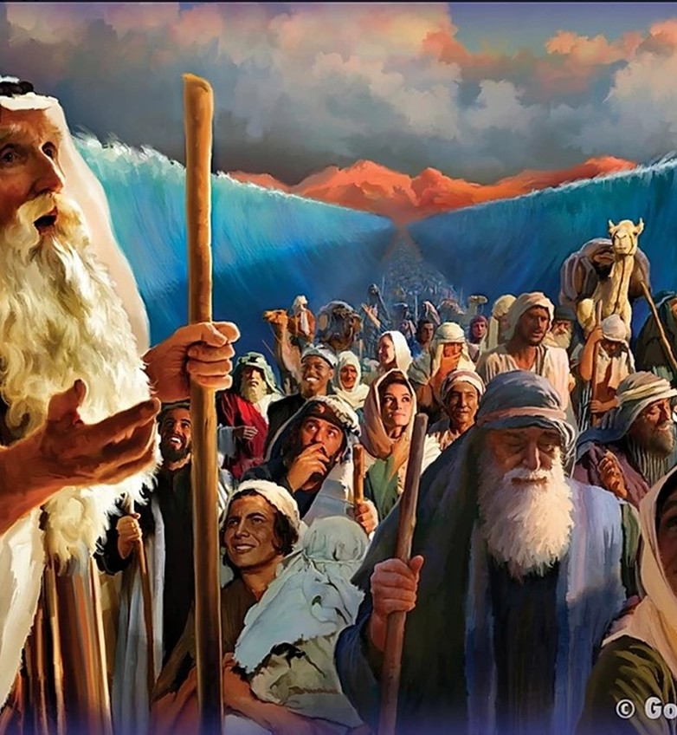
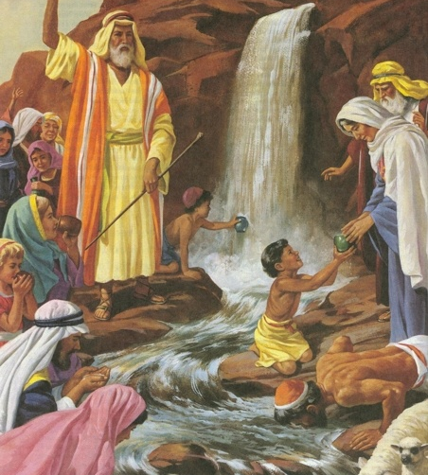
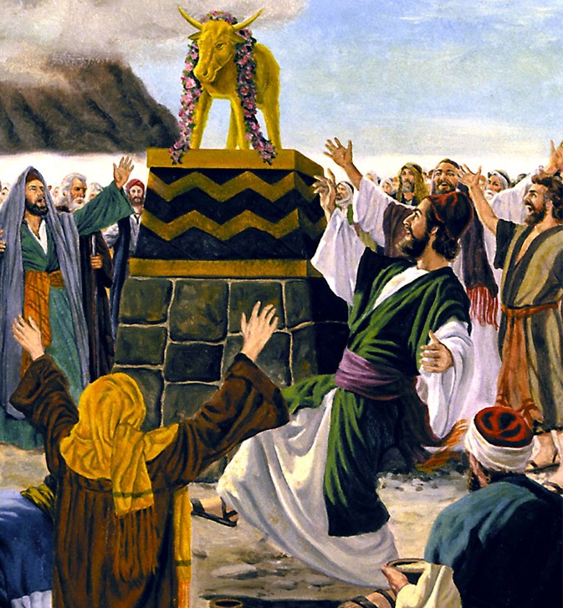
“[Все] це сталося з ними як прообраз, і записано як пересторога для нас, для яких настав кінець віків.” (1 Кор. 10:11)

Slide 11
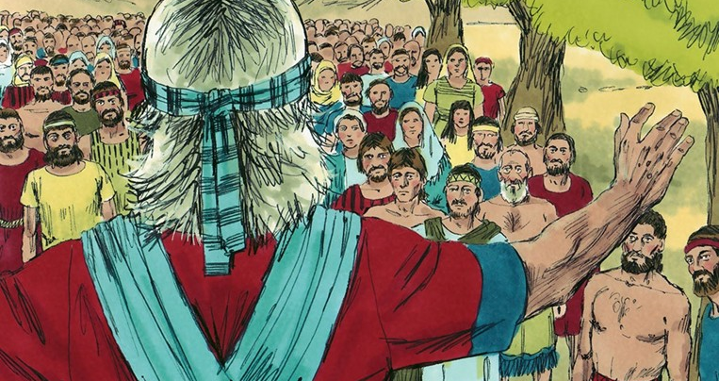

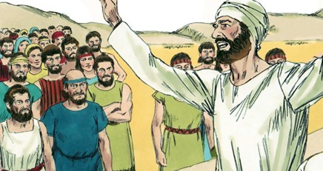
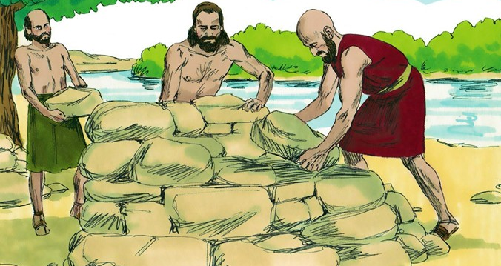
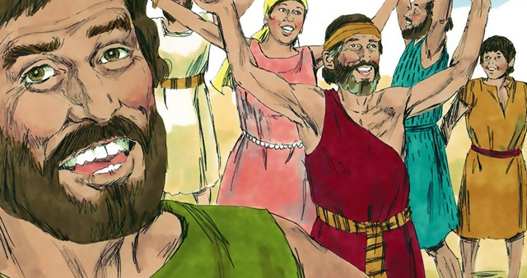
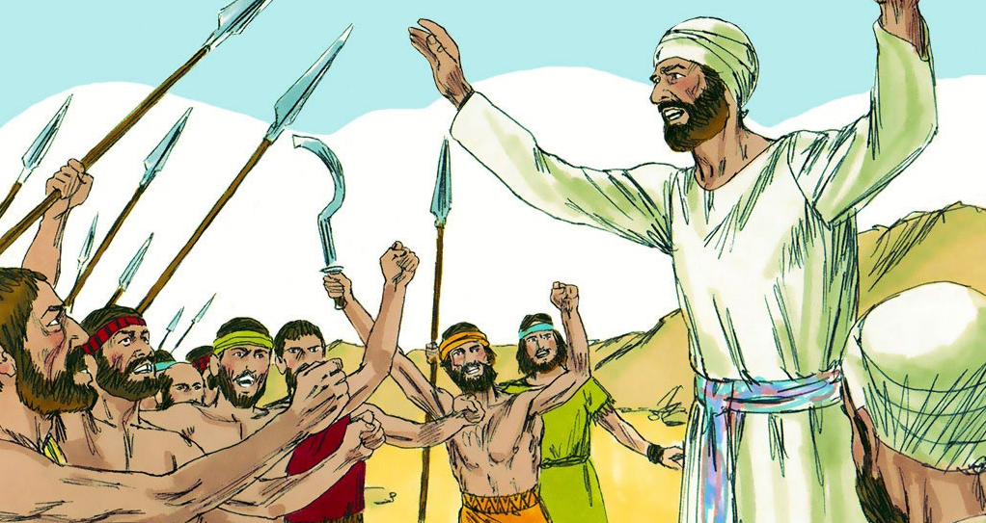
“Лагідна відповідь заспокоює гнів, а вразливе слово викликає обурення.” (Прип. 15:1)

Slide 12

“З усіх добрих обітниць, які Господь дав нащадкам Ізраїля, не залишилось невиконаним жодне слово, – все здійснилось!” (І.Нав. 21:45)

Slide 13
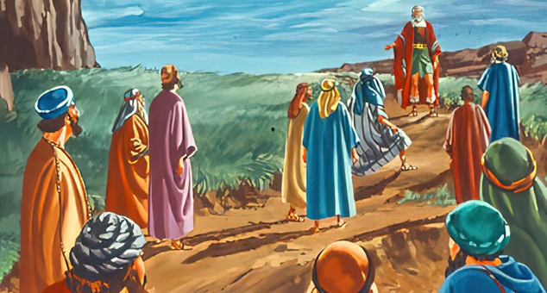
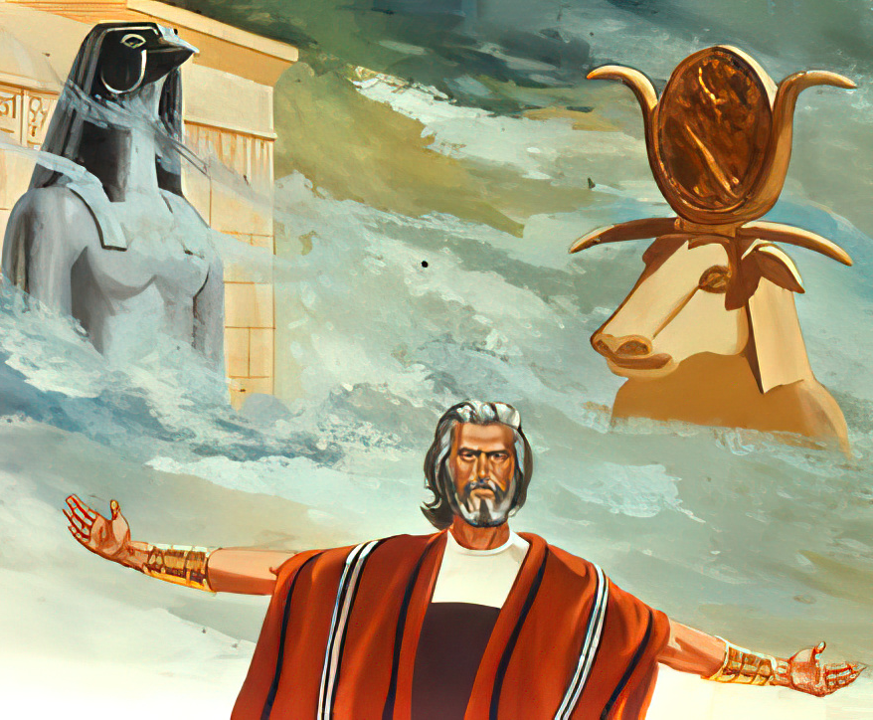
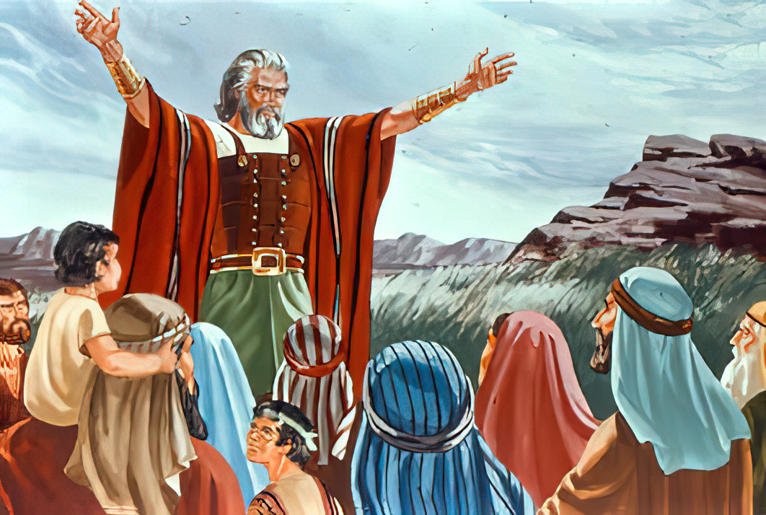
“Якщо ж вам не подобається служити Господу, то вибирайте собі сьогодні, кому будете служити: … Проте я і мій дім будемо служити Господу!”
(І. Нав. 24:15)

